Slide 1
فهرست مطالب
ساخت دیتاست
نتایج
فرآیند آموزش
ماژولهای پیشنهادی اپلیکیشن
ارزیابی

Slide 2
ساخت دیتاست
چطور دیتا برای آموزش فراهم کردیم

Slide 3
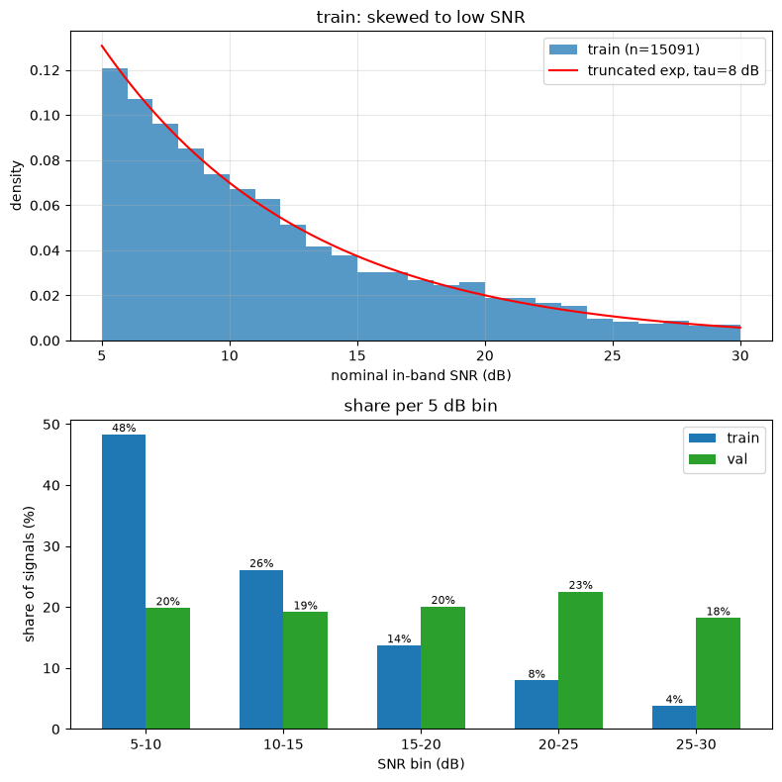
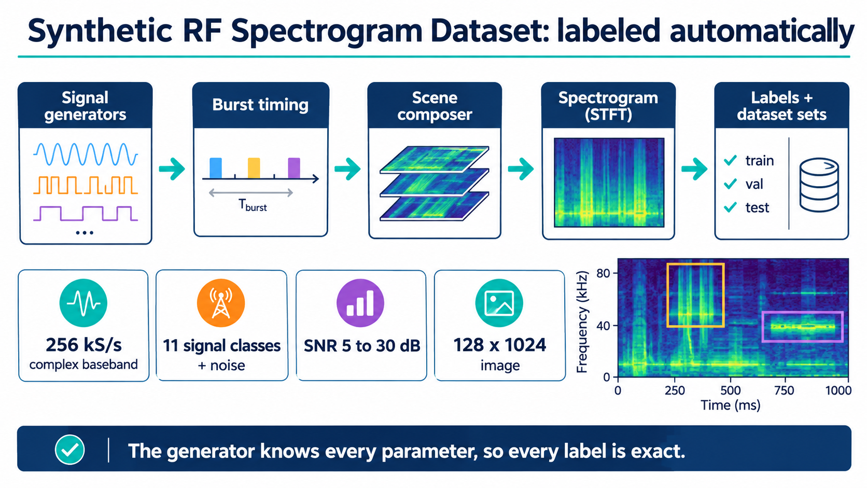
Spectrogram, labels, and dataset sets
Receiver realism and hard negatives
Burst timing and scene composer
Signal generators
Synthetic, auto-labeled RF spectrogram dataset
1
2
3
فرکانس نمونه برداری: 256,000
samples per second complex
ساخت دیتاست
فرآیند آموزش
ارزیابی
نتایج
ماژولهای پیشنهادی
اپلیکیشن

Slide 4
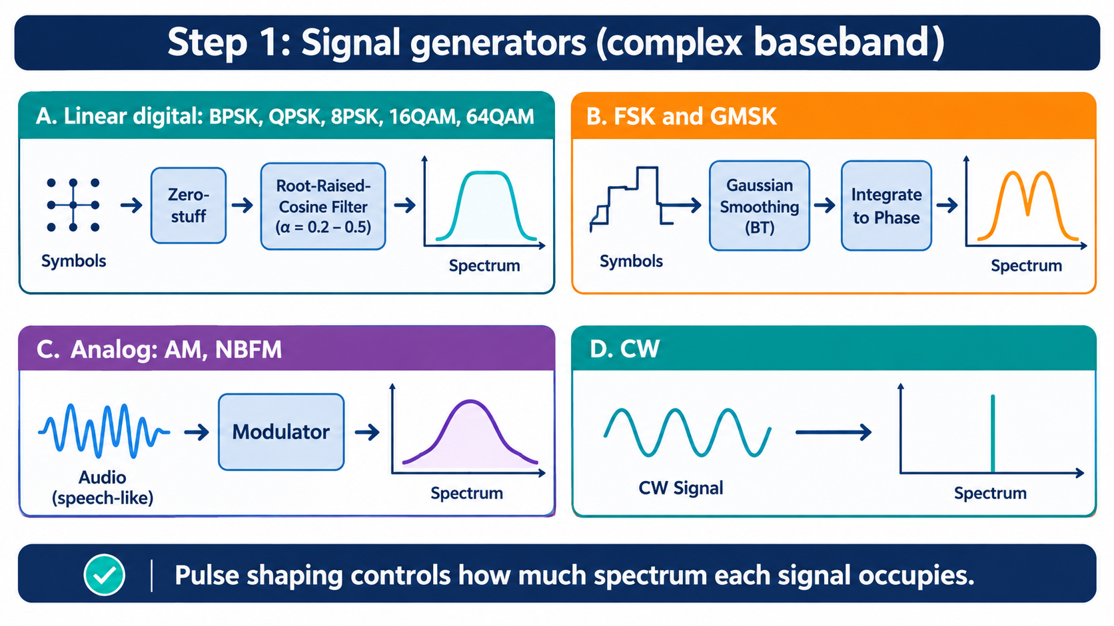
Spectrogram, labels, and dataset sets
Receiver realism and hard negatives
Burst timing and scene composer
Signal generators
Synthetic, auto-labeled RF spectrogram dataset
1
2
3
4
AM, CW, NBFM, BPSK, QPSK, 8PSK, 8-FSK, GMSK, 4-FSK, 2-FSK, 64QAM, 16QAM
ساخت دیتاست
فرآیند آموزش
ارزیابی
نتایج
ماژولهای پیشنهادی
اپلیکیشن

Slide 5
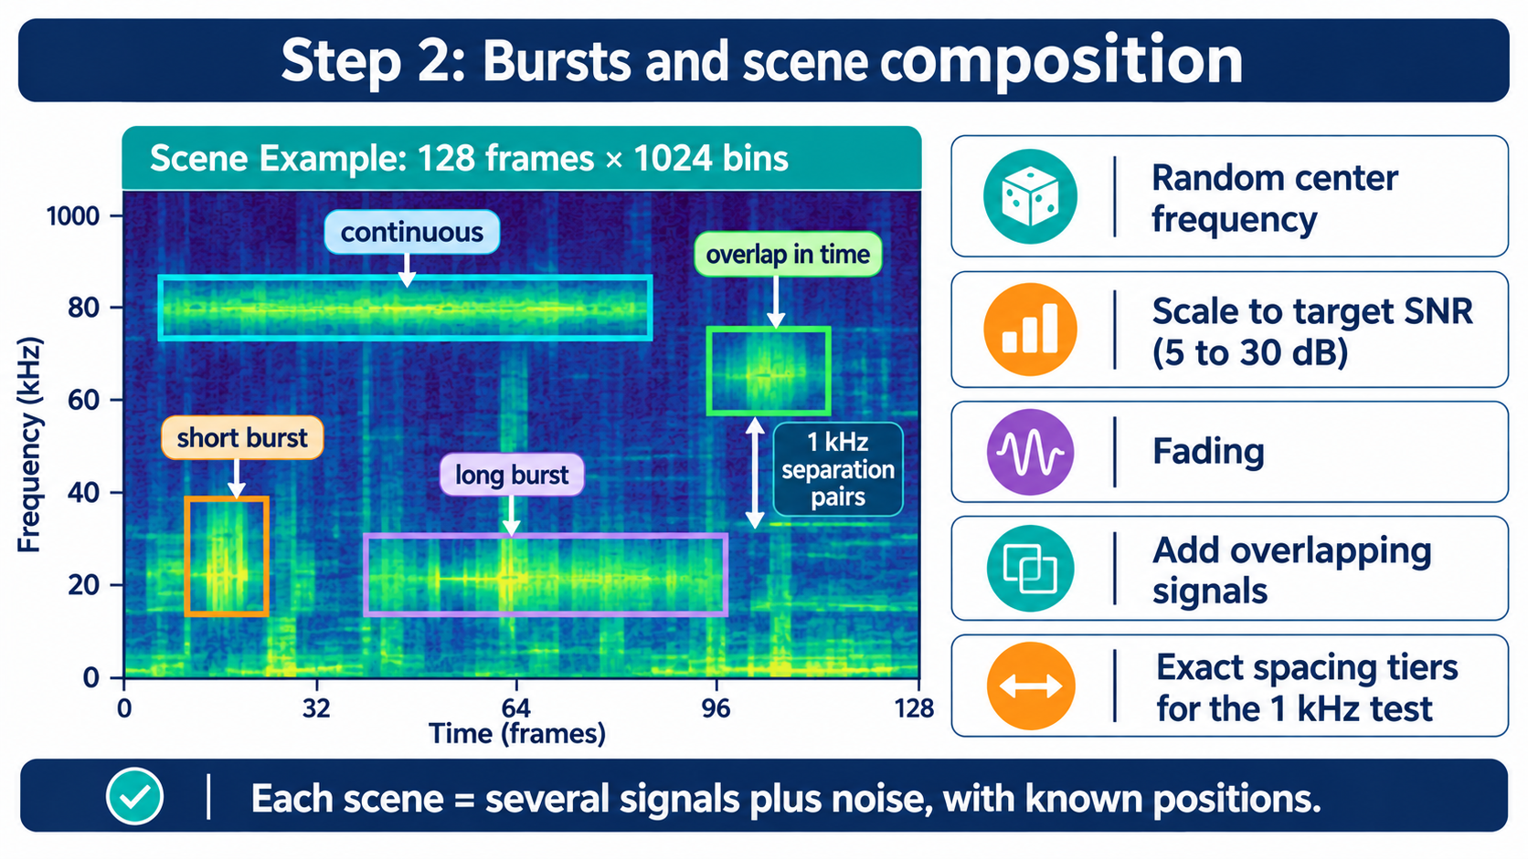
Spectrogram, labels, and dataset sets
Receiver realism and hard negatives
Burst timing and scene composer
Signal generators
Synthetic, auto-labeled RF spectrogram dataset
1
2
3
4
5
عنوان
عنوان
لورم ایپسوم متن ساختگی با تولید سادگی نامفهوم از صنعت چاپ
لورم ایپسوم متن ساختگی با تولید سادگی نامفهوم از صنعت چاپ
ساخت دیتاست
فرآیند آموزش
عنوان
عنوان
لورم ایپسوم متن ساختگی با تولید سادگی نامفهوم از صنعت چاپ
لورم ایپسوم متن ساختگی با تولید سادگی نامفهوم از صنعت چاپ
ارزیابی
نتایج
عنوان
عنوان
لورم ایپسوم متن ساختگی با تولید سادگی نامفهوم از صنعت چاپ
لورم ایپسوم متن ساختگی با تولید سادگی نامفهوم از صنعت چاپ
ماژولهای پیشنهادی
اپلیکیشن

Slide 6
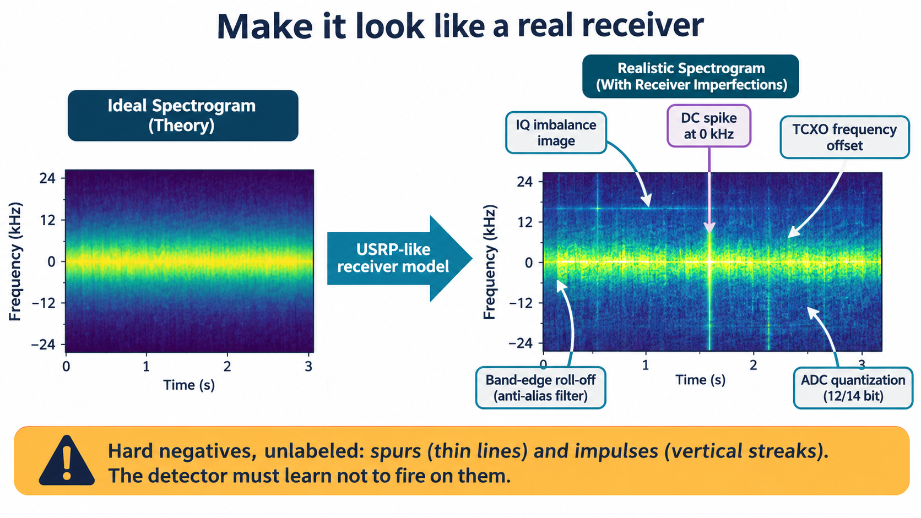
Spectrogram, labels, and dataset sets
Receiver realism and hard negatives
Burst timing and scene composer
Signal generators
Synthetic, auto-labeled RF spectrogram dataset
2
3
4
5
6
ساخت دیتاست
عنوان دوم
عنوان چهارم
فرآیند آموزش
ارزیابی
عنوان اول
عنوان سوم
عنوان پنجم
نتایج
ماژولهای پیشنهادی اپلیکیشن

Slide 7
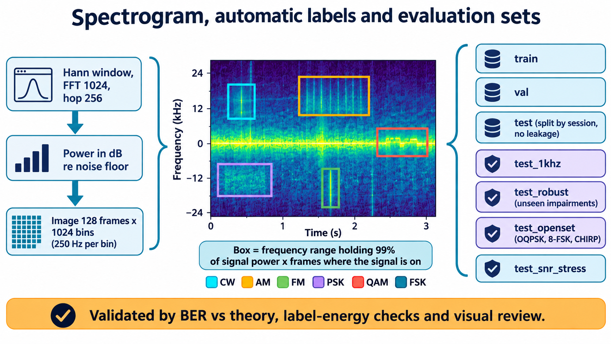
Spectrogram, labels, and dataset sets
Receiver realism and hard negatives
Burst timing and scene composer
Signal generators
Synthetic, auto-labeled RF spectrogram dataset
3
4
5
6
7
ساخت دیتاست
عنوان دوم
عنوان سوم
لورم ایپسوم متن ساختگی با تولید سادگی نامفهوم از صنعت چاپ و با استفاده از
لورم ایپسوم متن ساختگی با تولید سادگی نامفهوم از صنعت چاپ و با استفاده از
فرآیند آموزش
ارزیابی
عنوان اول
عنوان چهارم
نتایج
لورم ایپسوم متن ساختگی با تولید سادگی نامفهوم از صنعت چاپ و با استفاده از
لورم ایپسوم متن ساختگی با تولید سادگی نامفهوم از صنعت چاپ و با استفاده از
ماژولهای پیشنهادی
اپلیکیشن

Slide 8
فرآیند آموزش
چطور Yolo را آموزش دادیم؟

Slide 9
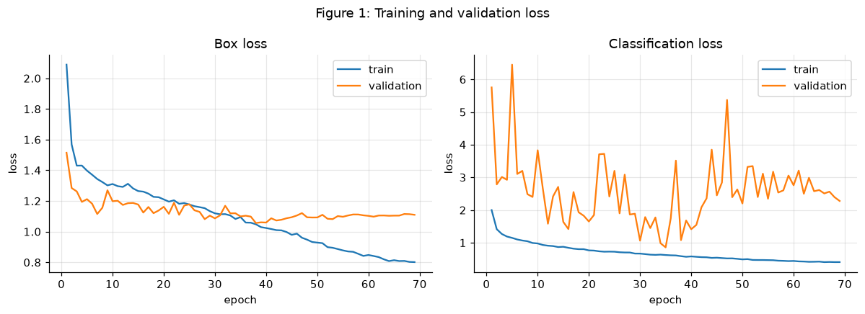
Generalization
Validation Metrics
Losses
5
6
7
8
9
ساخت دیتاست
فرآیند آموزش
ارزیابی
نتایج
ماژولهای پیشنهادی
اپلیکیشن

Slide 10
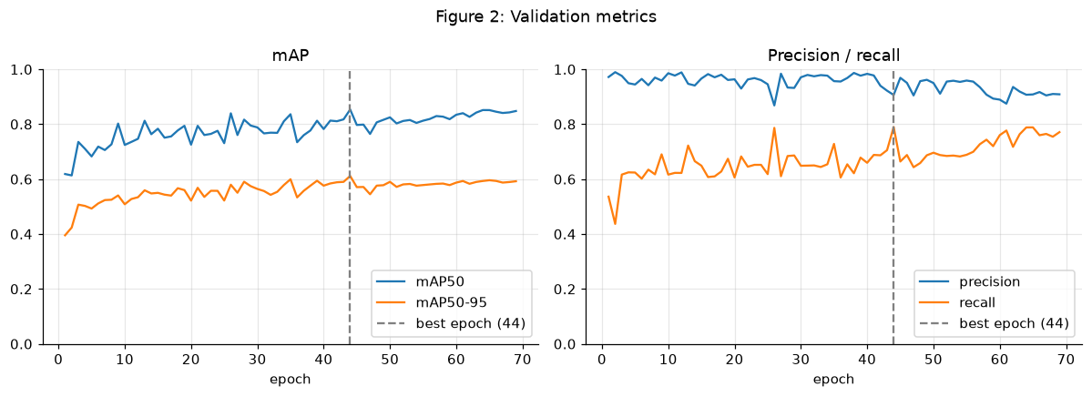
Generalization
Validation Metrics
Losses
6
7
8
9
10
ساخت دیتاست
فرآیند آموزش
ارزیابی
نتایج
ماژولهای پیشنهادی
اپلیکیشن

Slide 11
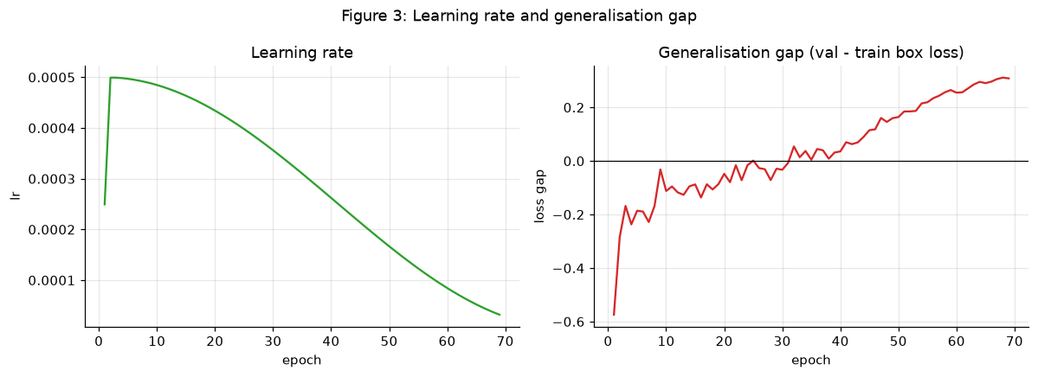
Generalization
Validation Metrics
Losses
7
8
9
10
11
تعمیم پذیری
ساخت دیتاست
فرآیند آموزش
ارزیابی
نتایج
ماژولهای پیشنهادی
اپلیکیشن

Slide 12
ارزیابی
آنالیز عملکرد بعد از آموزش با دیتای تست

Slide 13
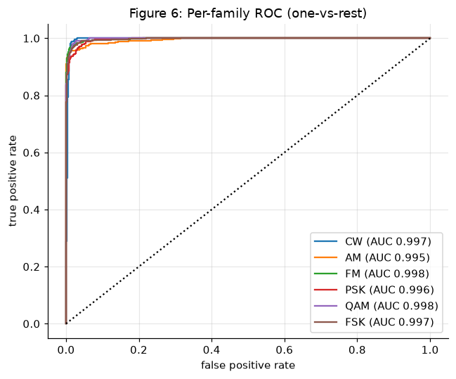
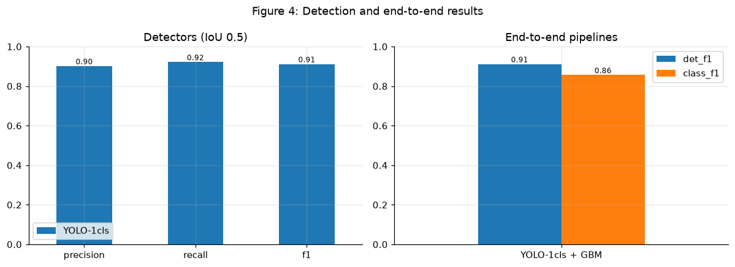
Detection and Classification
Robustness to unseen impairments
9
10
11
12
13
ساخت دیتاست
فرآیند آموزش
ارزیابی
نتایج
ماژولهای پیشنهادی
اپلیکیشن

Slide 14
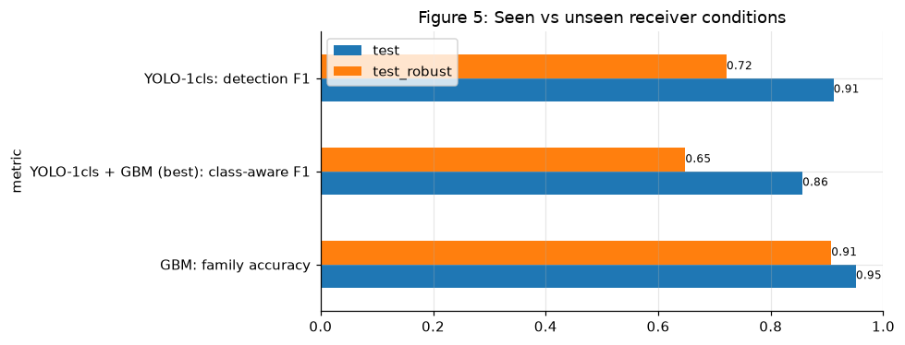
Detection and Classification
Robustness to unseen impairments
10
11
12
13
14
خطای اسیلاتور ۱۰ ppm – Raylegh fading– خطای کوانتایزیشن ADC ۸ بیت
ساخت دیتاست
فرآیند آموزش
ارزیابی
نتایج
ماژولهای پیشنهادی
اپلیکیشن

Slide 15
نتایج

Slide 16
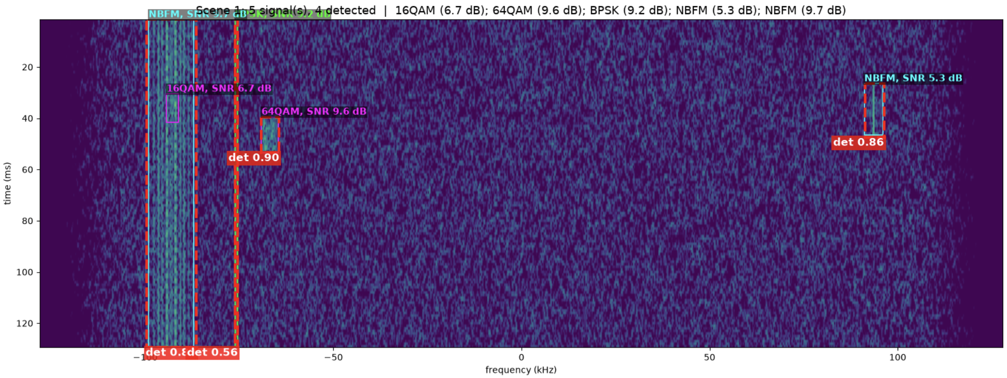
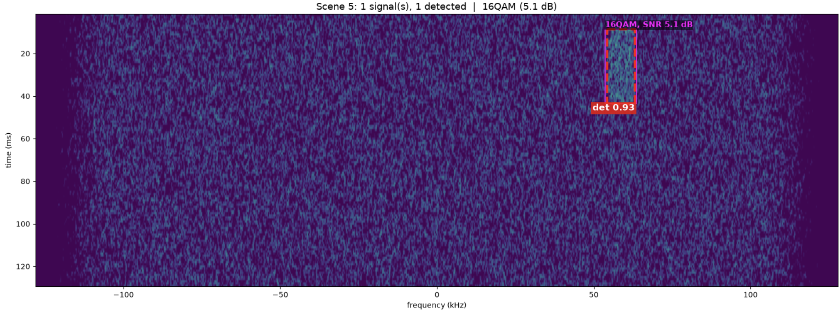
Time Overlap
Scenario1
Hopping
SNR=3dB
1KHz
Frequency Overlap
12
13
14
15
16
ساخت دیتاست
فرآیند آموزش
ارزیابی
نتایج
ماژولهای پیشنهادی
اپلیکیشن

Slide 17
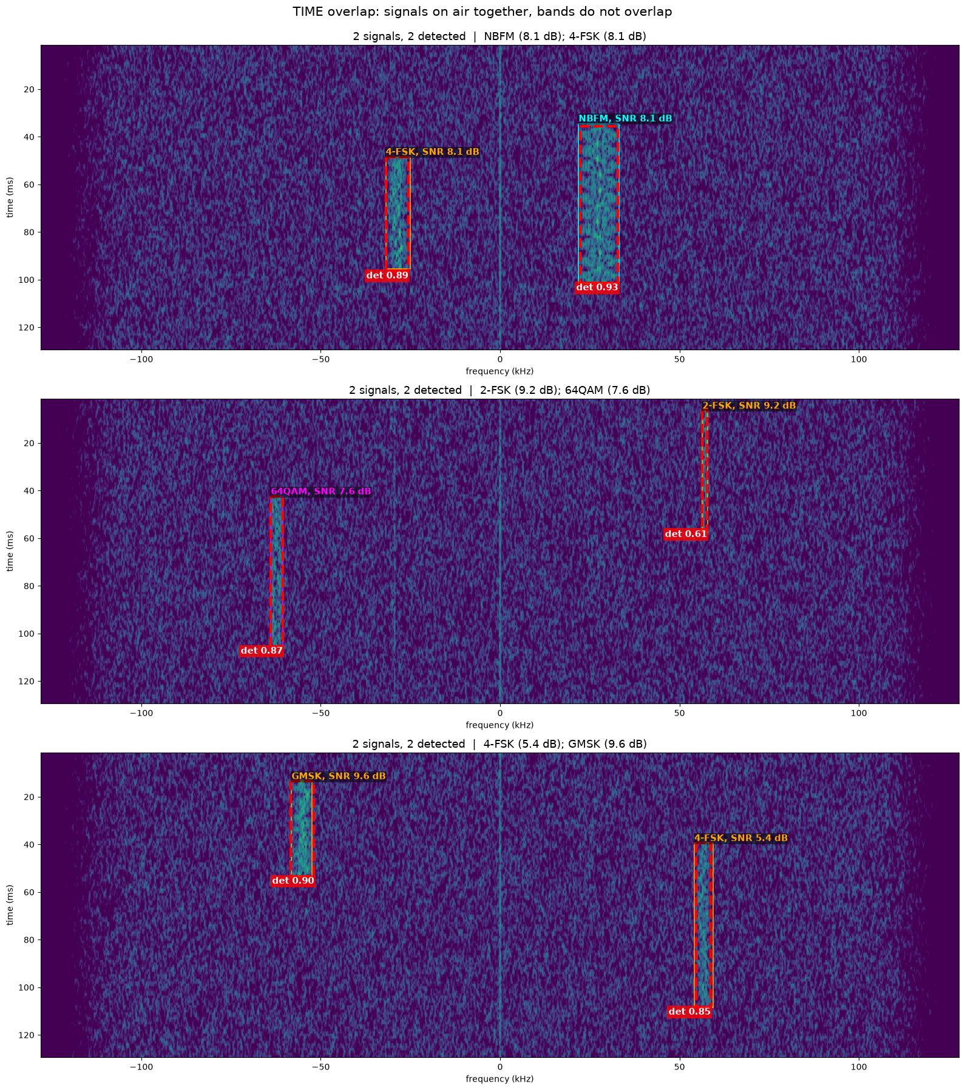
Scenario1
1KHz
Frequency Overlap
Time Overlap
Hopping
SNR=3dB
13
14
15
16
17
ساخت دیتاست
فرآیند آموزش
ارزیابی
نتایج
ماژولهای پیشنهادی
اپلیکیشن

Slide 18
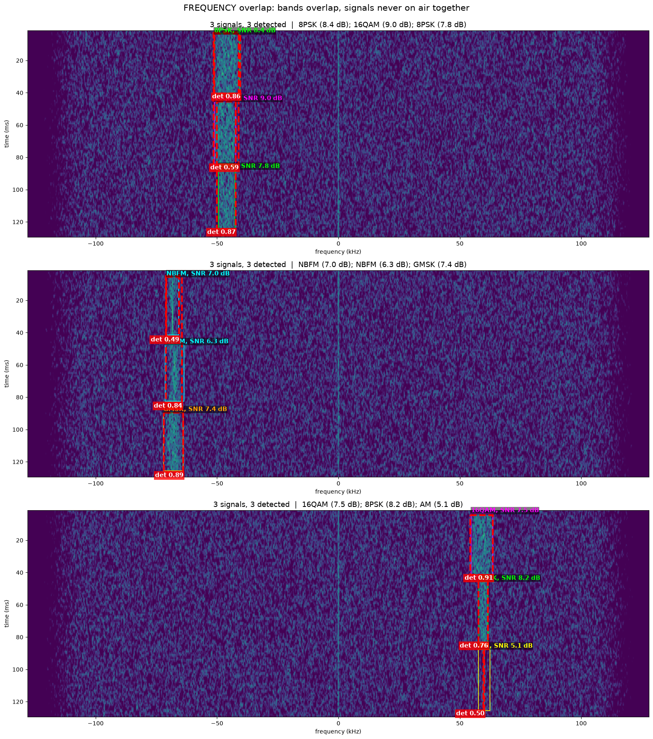
SNR=3dB
Frequency Overlap
Time Overlap
Scenario1
Hopping
1KHz
14
15
16
17
18
ساخت دیتاست
فرآیند آموزش
ارزیابی
نتایج
ماژولهای پیشنهادی
اپلیکیشن

Slide 19
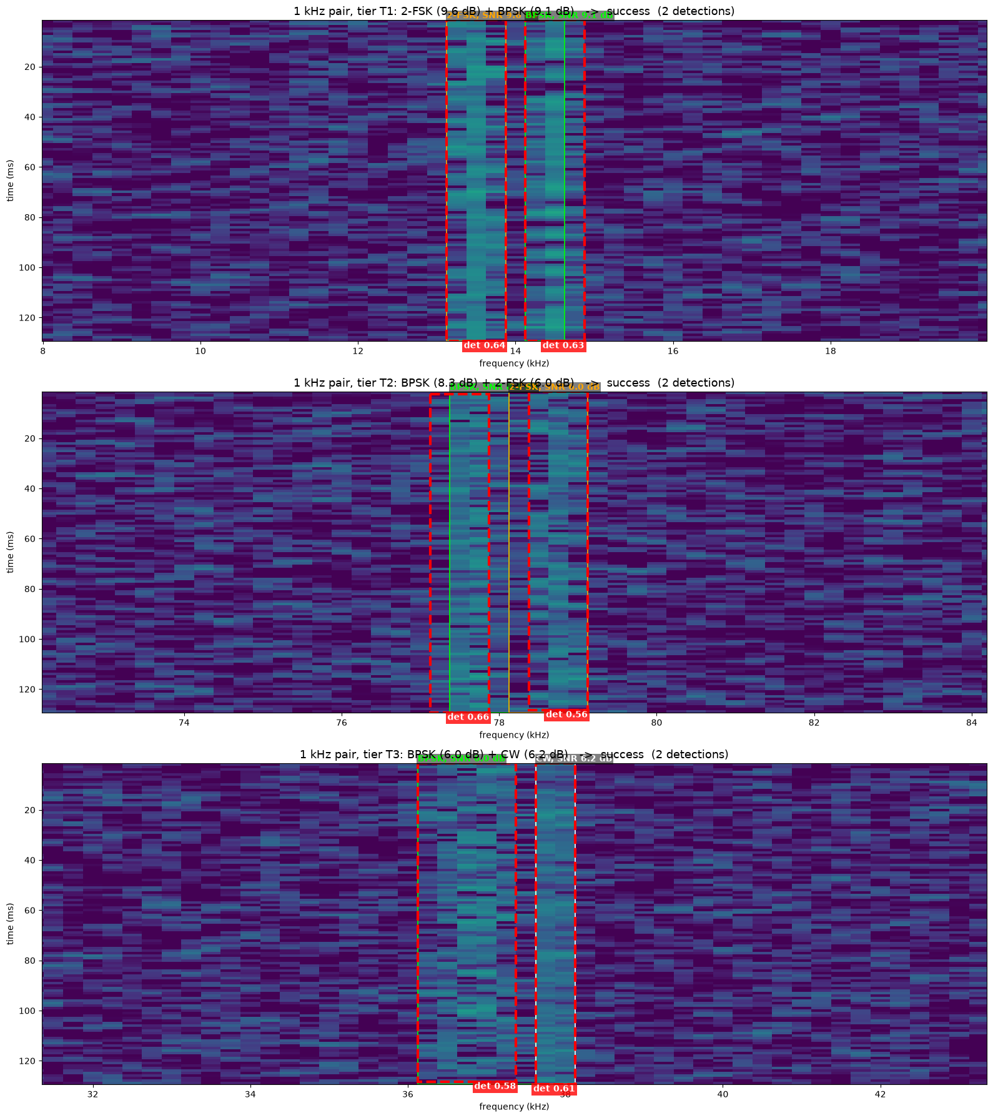
Frequency Overlap
Time Overlap
Scenario1
Hopping
SNR=3dB
1KHz
15
16
17
18
19
ساخت دیتاست
فرآیند آموزش
ارزیابی
نتایج
ماژولهای پیشنهادی
اپلیکیشن

Slide 20
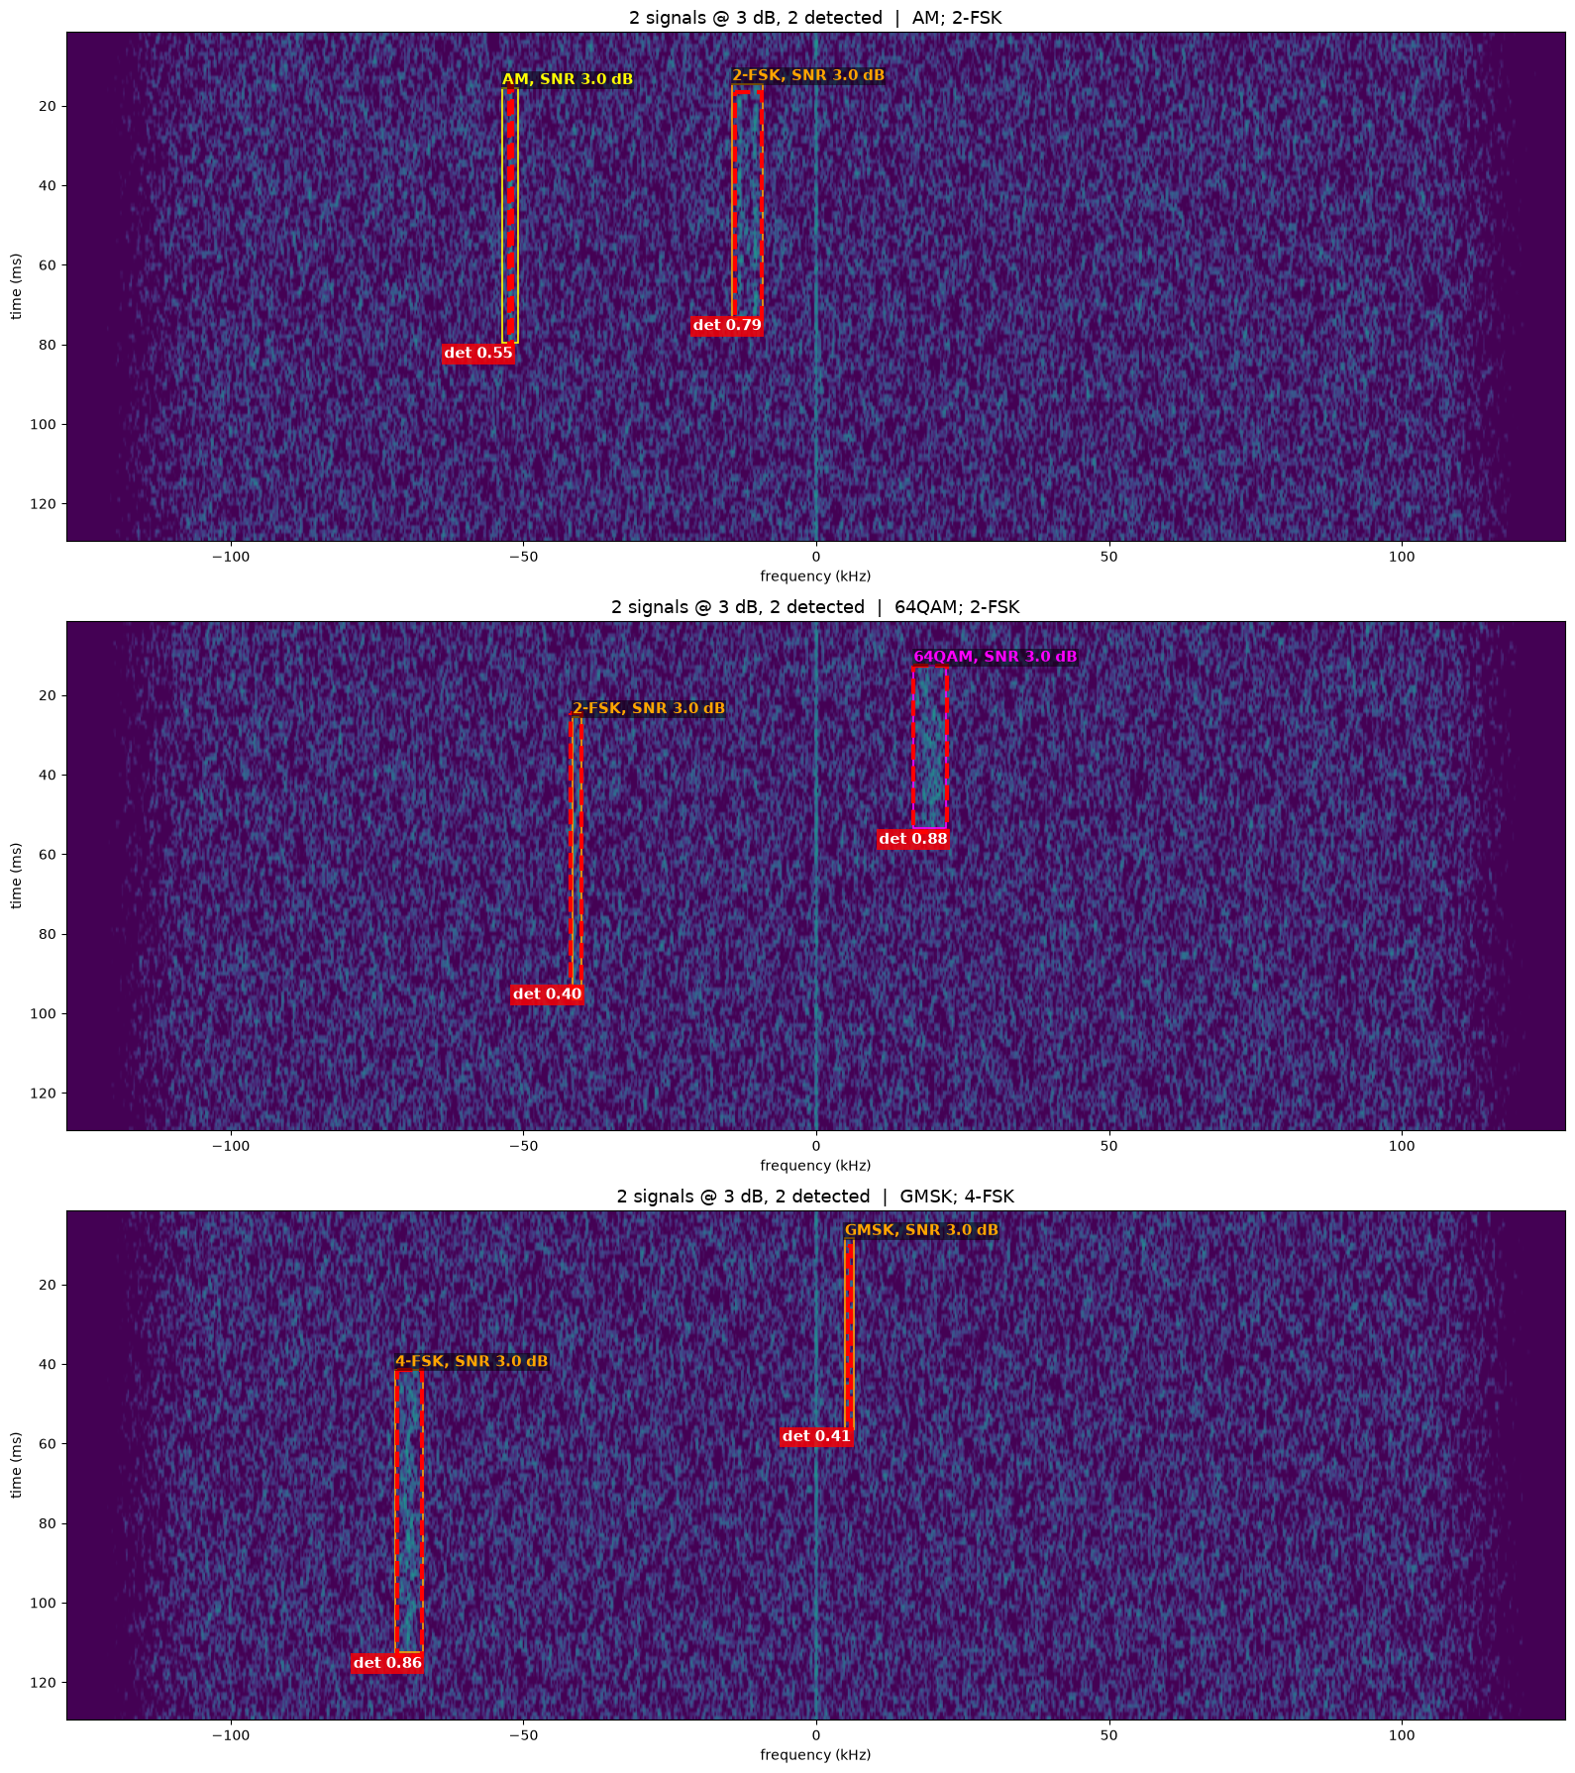
Frequency Overlap
Scenario1
Hopping
SNR=3dB
1KHz
Time Overlap
16
17
18
19
20
ساخت دیتاست
فرآیند آموزش
ارزیابی
نتایج
ماژولهای پیشنهادی
اپلیکیشن

Slide 21
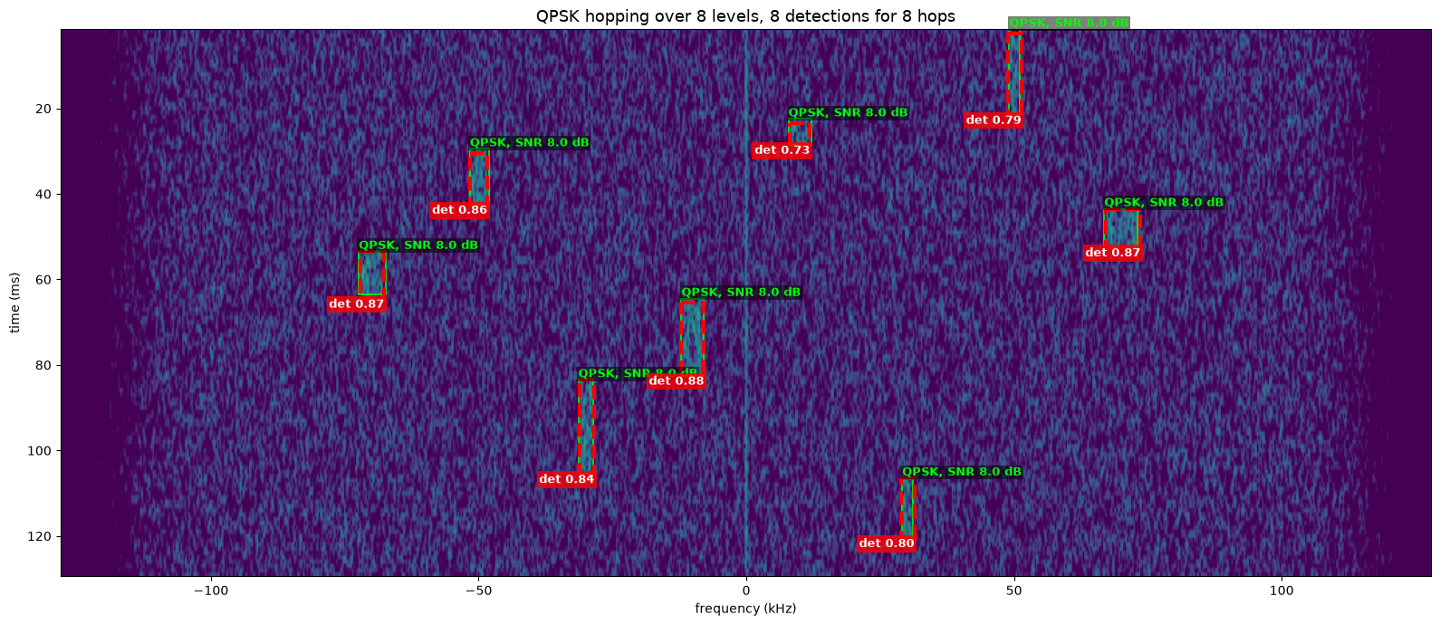
Frequency Overlap
Scenario1
Hopping
SNR=3dB
1KHz
Time Overlap
17
18
19
20
21
ساخت دیتاست
فرآیند آموزش
ارزیابی
نتایج
ماژولهای پیشنهادی
اپلیکیشن

Slide 22
ماژولهای پیشنهادی
اپلیکیشن

Slide 23
19
20
21
22
23
ساخت دیتاست
فرآیند آموزش
ارزیابی
نتایج
ماژولهای پیشنهادی
اپلیکیشن

Slide 24
با تشکر از توجه شما

